Slide 1
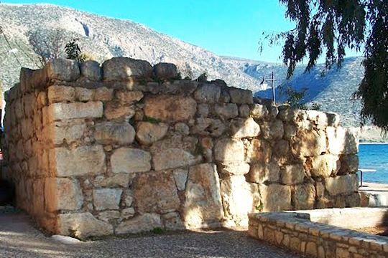
Ο πύργος της Κίρρας
Στην Κίρρα, που υπήρξε σπουδαία πόλη τα παλιά χρόνια, υπάρχουν τα απομεινάρια ενός μεσαιωνικού πύργου.

Slide 2
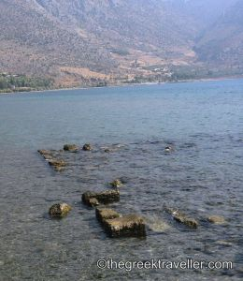
Θέση πύργου
Ο πύργος βρίσκεται κοντά στην πλατεία, δίπλα στη θάλασσα και τα μισοβυθισμένα απομεινάρια του αρχαίου λιμανιού της Κίρρας.

Slide 3
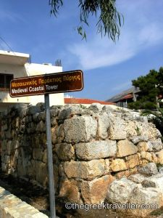
Χρήση πύργου
Ο πύργος πιθανότατα να λειτουργούσε ως φάρος και είναι φτιαγμένος από τα ίδια υλικά που ήταν φτιαγμένο και το αρχαίο λιμάνι.
Δεν υπάρχουν ενδείξεις για παράθυρα ή πόρτα, ενώ το ύψος του φτάνει σήμερα περίπου τα 3 μέτρα.

Slide 4
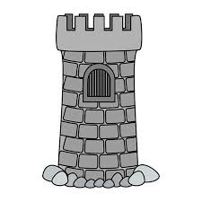
Όταν μπορέσουμε να ξαναπάμε ελεύθερα τις βόλτες μας, θα μπορέσουμε να δούμε τον πύργο της Κίρρας από κοντά.
(Και ίσως να τον σκαρφαλώσουμε και λίγο σσσσ!)

